Slide 1






XXVI SIMPÓSIO BRASILEIRO DE CIBERSEGURANÇA · SBSEG 2026
1 a 4 de setembro de 2026 · Armação dos Búzios, RJ
Statistical Ranking: A Voting-Based Ensemble Approach to Feature Selection in Android Malware Detection
Anna Luiza Gomes, Lucas Ferreira, Angelo Gaspar, Diego Kreutz, Dionatan Schmidt, Rodrigo Mansilha e Kayuã Paim
AI Horizon Labs · Universidade Federal do Pampa (UNIPAMPA)
Programa de Pós-Graduação em Engenharia de Software (PPGES)
Notes:
Capa. Da capa, vá direto para o problema: nada de slide de agenda.

Slide 2



ABERTURA
Problema
Tempo de execução de até 3 anos
101k amostras e 24k features
modelos de aprendizado de máquina
XXVI SBSeg 2026 · Armação dos Búzios/RJ
Notes:
Primeiro slide após a capa. Diga o problema em voz alta antes de mostrar os números. Cerca de 30% do tempo total cobre problema e fundamentação.

Slide 3
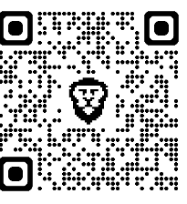
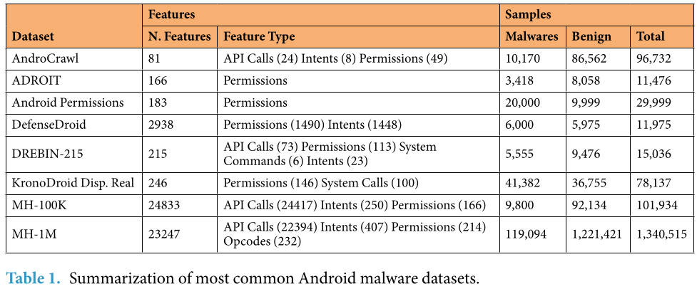
ABERTURA
Problema: A Explosão da Dimensionalidade
XXVI SBSeg 2026 · Armação dos Búzios/RJ
Notes:
Primeiro slide após a capa. Diga o problema em voz alta antes de mostrar os números. Cerca de 30% do tempo total cobre problema e fundamentação.

Slide 4
Desafios Técnicos na Seleção de Features
Informação Mútua — I(Xi ; Y)
x1 | x2 | Y | n
0 | 0 | 0 | 50
0 | 1 | 1 | 50
1 | 0 | 1 | 50
1 | 1 | 0 | 50
x1 | 0
x2 | 0
Random Forest — importância Gini
x1 | 0,51
x2 | 0,49
Avalia uma feature por vez
XXVI SBSeg 2026 · Armação dos Búzios/RJ
Notes:
Detalhe técnico do problema. É aqui que a plateia especialista decide se vale prestar atenção.

Slide 5
Desafios Técnicos na Seleção de Features
Informação Mútua — I(Xi ; Y)
x1 | x2 | Y | n
0 | 0 | 0 | 50
0 | 1 | 1 | 50
1 | 0 | 1 | 50
1 | 1 | 0 | 50
x1 | 0
x2 | 0
Random Forest — importância Gini
x1 | 0,51
x2 | 0,49
Avalia as features em conjunto
XXVI SBSeg 2026 · Armação dos Búzios/RJ
Notes:
Detalhe técnico do problema. É aqui que a plateia especialista decide se vale prestar atenção.

Slide 6
DESAFIOS TÉCNICOS
Lacunas no Estado da Arte
Abordagem | Limitação | Nossa solução
Wrappers (DroidRL, SigAPI) | Wrapper caro | Filtro eficiente
Filtros Únicos (CorrNetDroid) | Viés univariado / falha em interações | Múltiplas modalidades
Ensembles Simples (EnFeSTDroid) | Rankers redundantes (TF-IDF) | Rankers complementares
XXVI SBSeg 2026 · Armação dos Búzios/RJ
Notes:
contar a historia do pq o statistical nasceu, que usamos os metodos do mh fsf e nao se deu tao bem com os nossos dados

Slide 7
01
A Solução: Statistical Ranking
A contribuição central do trabalho
Notes:
Divisória de seção. Use no máximo 15 a 20 segundos aqui.

Slide 8
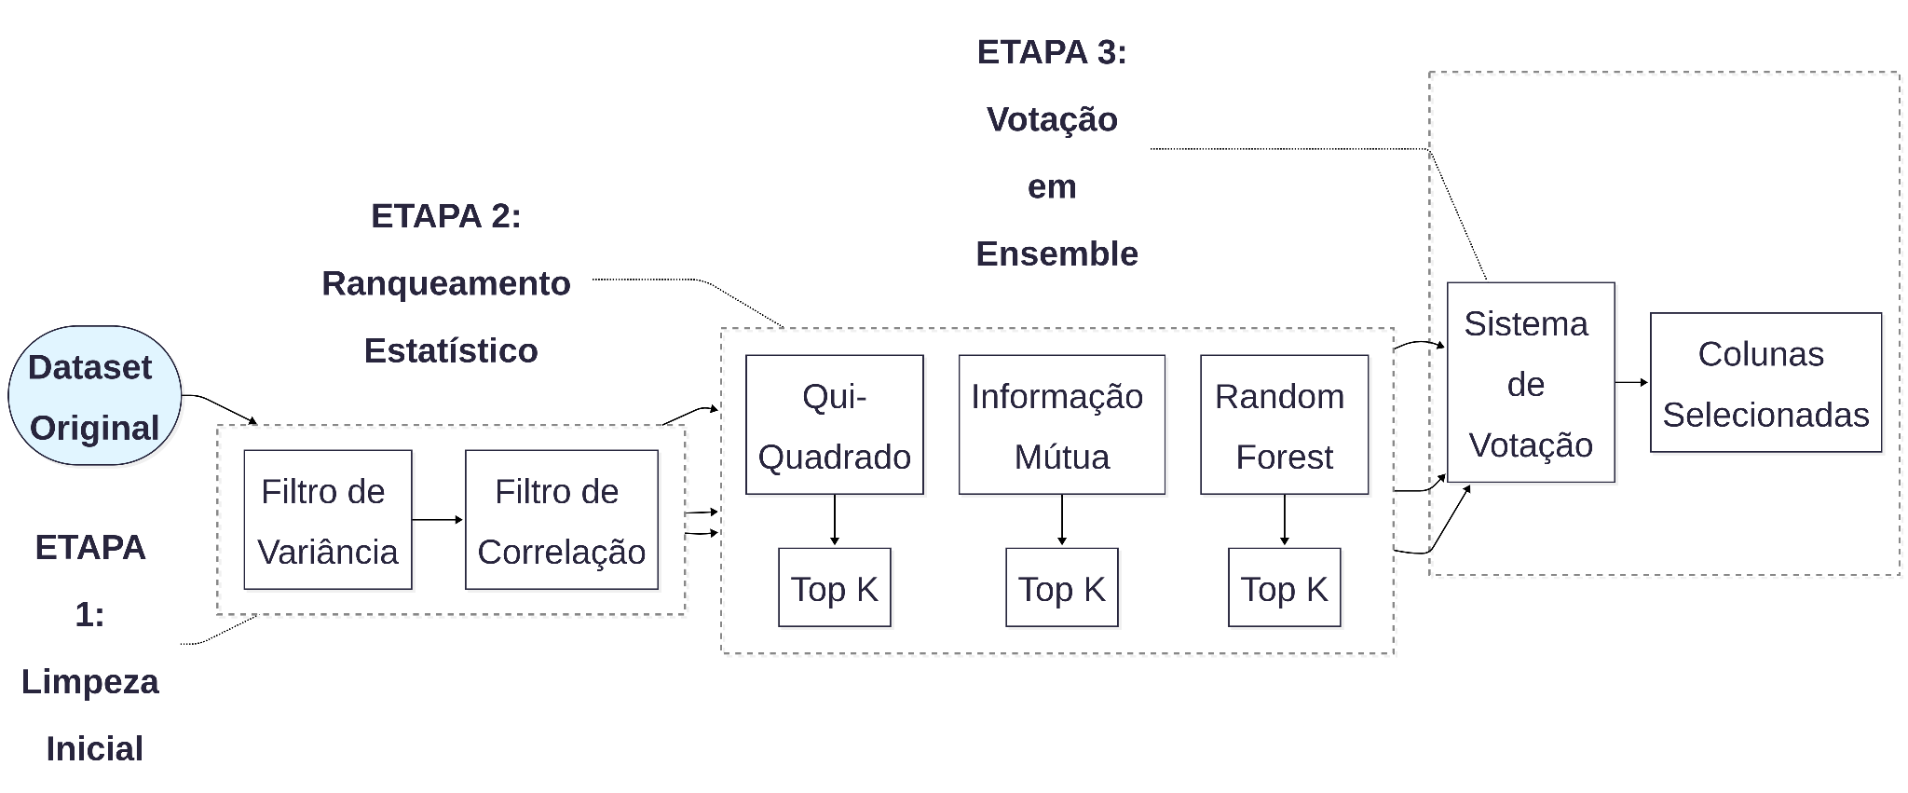
01 · SOLUÇÃO PROPOSTA
Statistical Ranking
Insira aqui o diagrama da arquitetura ou do fluxo
Prefira SVG ou PDF; em último caso, PNG em alta resolução
XXVI SBSeg 2026 · Armação dos Búzios/RJ
Notes:
Duplique este slide e destaque uma etapa de cada vez.

Slide 9
01 · SOLUÇÃO PROPOSTA
Statistical Ranking
Remoção de características irrelevantes e redundantes!
XXVI SBSeg 2026 · Armação dos Búzios/RJ
Notes:
Duplique este slide e destaque uma etapa de cada vez.

Slide 10

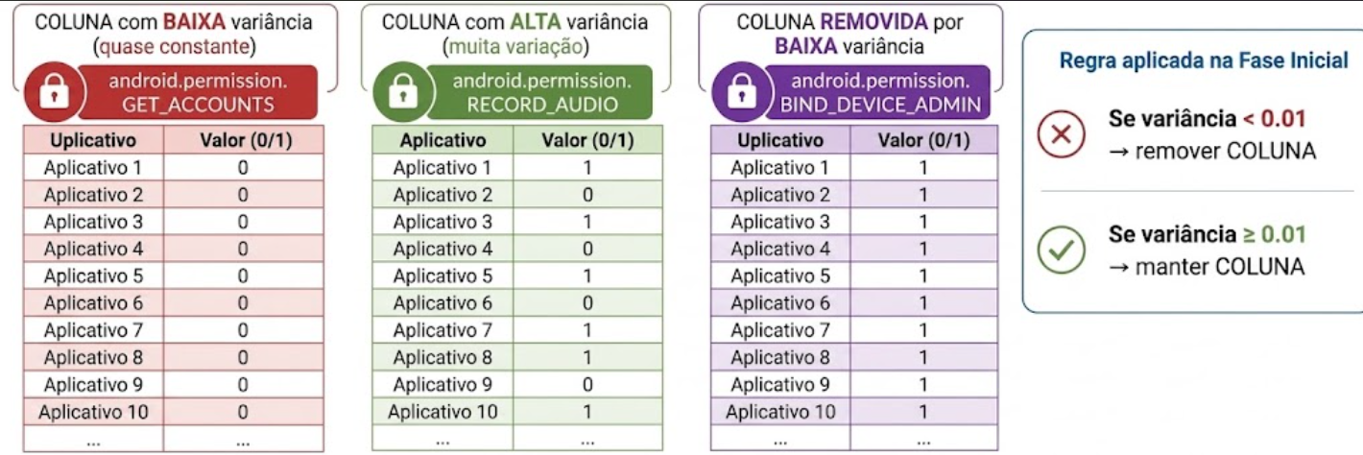
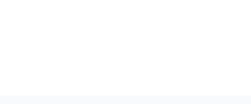
01 · SOLUÇÃO PROPOSTA
Fase inicial
XXVI SBSeg 2026 · Armação dos Búzios/RJ
Notes:
Contribuição e resultados devem ocupar cerca de 45% do tempo.

Slide 11
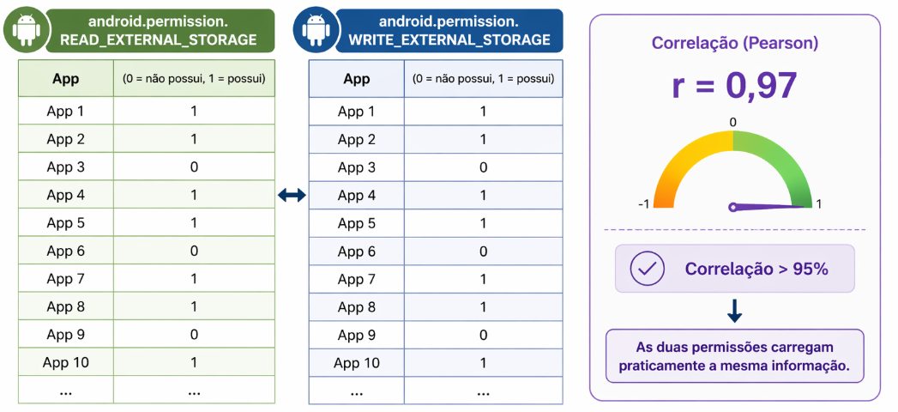
01 · SOLUÇÃO PROPOSTA
Fase inicial
XXVI SBSeg 2026 · Armação dos Búzios/RJ
Notes:
Contribuição e resultados devem ocupar cerca de 45% do tempo.

Slide 12

01 · SOLUÇÃO PROPOSTA
Statistical Ranking
Mede dependência entre feature e target (class)
XXVI SBSeg 2026 · Armação dos Búzios/RJ
Notes:
Duplique este slide e destaque uma etapa de cada vez.

Slide 13
01 · SOLUÇÃO PROPOSTA
Statistical Ranking
Mede quanto uma feature reduz a incerteza da classe
XXVI SBSeg 2026 · Armação dos Búzios/RJ
Notes:
Duplique este slide e destaque uma etapa de cada vez.

Slide 14
01 · SOLUÇÃO PROPOSTA
Statistical Ranking
Usa um modelo real para ver importância das features
XXVI SBSeg 2026 · Armação dos Búzios/RJ
Notes:
Duplique este slide e destaque uma etapa de cada vez.

Slide 15
01 · SOLUÇÃO PROPOSTA
Statistical Ranking
Consenso através do voto
XXVI SBSeg 2026 · Armação dos Búzios/RJ
Notes:
Duplique este slide e destaque uma etapa de cada vez.

Slide 16
01 · SOLUÇÃO PROPOSTA
Statistical Ranking
Qui-Quadrado
MI
RF
Top colunas
Features com ≥2 votos
Consenso
XXVI SBSeg 2026 · Armação dos Búzios/RJ
Notes:
Duplique este slide e destaque uma etapa de cada vez.

Slide 17
02
Avaliação experimental
Como validamos a proposta

Slide 18
02 · AVALIAÇÃO EXPERIMENTAL
Configuração experimental
Item | Configuração
Conjunto de dados | 11 datasets públicos de malware Android, abrangendo permissões, chamadas de API e centralidades de grafos (ex.: AndroCrawl, Drebin, MH100K)
Baselines | Lasso, RFE (Recursive Feature Elimination) e SemiDroid. Comparação também com variações do próprio método (ablação).
Métricas | Precisão, Recall, F1-score, Acurácia, redução dimensional (%) e tempo de treinamento.
Ambiente | Intel Core i7-1165G7, 8 núcleos lógicos, 23,2 GB RAM, Ubuntu 24.04.4, Python 3.12.3, scikit-learn 1.8.0, NumPy 2.4.4, SciPy 1.17.1, pandas 3.0.2. Semente aleatória fixa (random_state=42).
XXVI SBSeg 2026 · Armação dos Búzios/RJ
Notes:
Informe tudo que um terceiro precisaria para repetir o experimento.

Slide 19
02 · AVALIAÇÃO EXPERIMENTAL
Datasets
Name | Samples | Features | Benigns(original) | Malwares(original)
adroit | 11476 | 166 | 8058 | 3418
android_permissions | 26864 | 151 | 9077 | 17787
androcrawl | 96744 | 141 | 86574 | 10170
defensedroid_prs | 11975 | 2877 | 5975 | 6000
drebin215 | 15031 | 215 | 9476 | 5555
kronodroid_real_device | 78137 | 286 | 36755 | 41382
kronodroid_emulator | 63991 | 286 | 35246 | 28745
defensedroid_a_c | 10476 | 4274 | 5222 | 5254
defensedroid_a_d | 10476 | 6002 | 5222 | 5254
defensedroid_a_k | 10476 | 6002 | 5222 | 5254
mh100k | 101975 | 24833 | 92175 | 9800
XXVI SBSeg 2026 · Armação dos Búzios/RJ
Notes:
Informe tudo que um terceiro precisaria para repetir o experimento.

Slide 20

02 · AVALIAÇÃO EXPERIMENTAL
Baselines
RFE (Recursive Feature Elimination)
Semidroid
Lasso
3 melhores métodos MH-FSF
XXVI SBSeg 2026 · Armação dos Búzios/RJ
Notes:
Informe tudo que um terceiro precisaria para repetir o experimento.

Slide 21
02 · AVALIAÇÃO EXPERIMENTAL
Métricas usadas na avaliação dos resultados
O tempo de execução é diretamente influenciado pelo % de redução de features
Recall
F1 Score
Precisão
AUC
Acurácia
Percentual de redução de features
XXVI SBSeg 2026 · Armação dos Búzios/RJ
Notes:
Informe tudo que um terceiro precisaria para repetir o experimento.

Slide 22
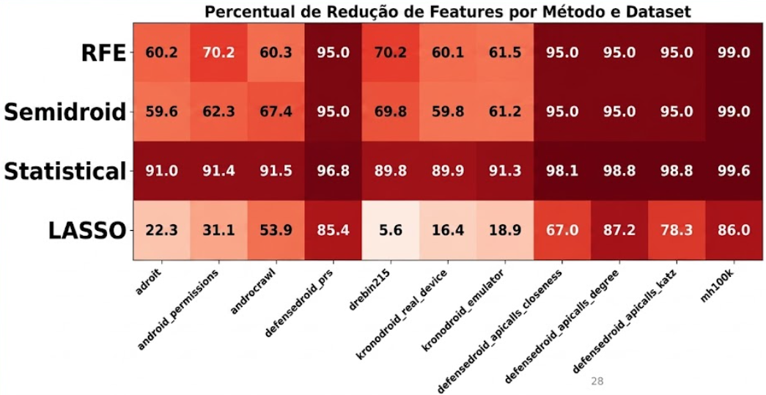

02 · AVALIAÇÃO EXPERIMENTAL
Resultados
XXVI SBSeg 2026 · Armação dos Búzios/RJ
Notes:
Diga em voz alta o que a plateia deve olhar no gráfico antes de explicar os eixos.

Slide 23
02 · AVALIAÇÃO EXPERIMENTAL
Resultados - Métodos de redução selecionados
Dataset | Método
mh100k | statistical
kronodroid_real_device | statistical
kronodroid_emulator | statistical
drebin215 | rfe
defensedroid_prs | semidroid
defensedroid_a_k | rfe
defensedroid_a_d | rfe
defensedroid_a_c | rfe
android_permissions | statistical
androcrawl | statistical
adroit | rfe
5/11
XXVI SBSeg 2026 · Armação dos Búzios/RJ
Notes:
Diga em voz alta o que a plateia deve olhar no gráfico antes de explicar os eixos.

Slide 24
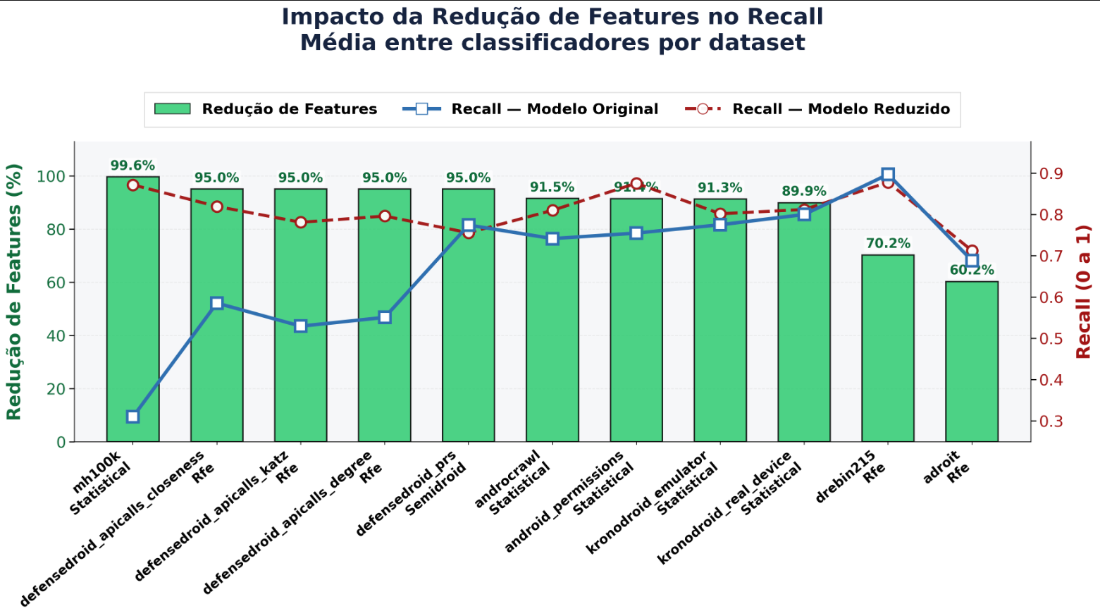
02 · AVALIAÇÃO EXPERIMENTAL
Resultados
XXVI SBSeg 2026 · Armação dos Búzios/RJ
Notes:
Diga em voz alta o que a plateia deve olhar no gráfico antes de explicar os eixos.

Slide 25
02 · AVALIAÇÃO EXPERIMENTAL
Resultados
MH100K: Recall subiu de ~0,30 → 0,87 com 99,63% de redução
XXVI SBSeg 2026 · Armação dos Búzios/RJ
Notes:
Diga em voz alta o que a plateia deve olhar no gráfico antes de explicar os eixos.

Slide 26
02 · AVALIAÇÃO EXPERIMENTAL
Resultados
DREBIN-215: Único caso com leve queda (~0,89 → 0,88)
XXVI SBSeg 2026 · Armação dos Búzios/RJ
Notes:
Diga em voz alta o que a plateia deve olhar no gráfico antes de explicar os eixos.

Slide 27
02 · AVALIAÇÃO EXPERIMENTAL
Resultados em três números
89,8%
0.04
8.1x
Redução de Features
Queda Mediana de Recall
Treinamento Mais Rápido
XXVI SBSeg 2026 · Armação dos Búzios/RJ
Notes:
Números grandes são lidos até no celular. Use este slide como fecho da avaliação.

Slide 28
02 · AVALIAÇÃO EXPERIMENTAL
Discussão e ameaças à validade
Configuração | Critérios Utilizados | Trade-off | Estabilidade (KI)
C6 | MI + RF (sem χ²) | 85,05 | 85,1
C3 | RF only | 84,89 | 86,0
C5 | χ² + RF (sem MI) | 84,70 | 89,3
C7 (Este trabalho) | χ² + MI + RF | 84,34 | 88,5
C2 | MI only | 83,56 | 86,2
C4 | χ² + MI (sem RF) | 83,44 | 91,4
C1 | χ² only | 83,32 | 98,1
O que os resultados sustentam
é o avaliador multivariado indispensável
XXVI SBSeg 2026 · Armação dos Búzios/RJ
Notes:
Antecipar limitações fortalece a apresentação e reduz perguntas hostis.

Slide 29
02 · AVALIAÇÃO EXPERIMENTAL
Discussão e ameaças à validade
Configuração | Critérios Utilizados | Trade-off | Estabilidade (KI)
C6 | MI + RF (sem χ²) | 85,05 | 85,1
C3 | RF only | 84,89 | 86,0
C5 | χ² + RF (sem MI) | 84,70 | 89,3
C7 (Este trabalho) | χ² + MI + RF | 84,34 | 88,5
C2 | MI only | 83,56 | 86,2
C4 | χ² + MI (sem RF) | 83,44 | 91,4
C1 | χ² only | 83,32 | 98,1
O que os resultados sustentam
ponto ideal que maximiza o trade-off
XXVI SBSeg 2026 · Armação dos Búzios/RJ
Notes:
Antecipar limitações fortalece a apresentação e reduz perguntas hostis.

Slide 30
02 · AVALIAÇÃO EXPERIMENTAL
Limitações do estudo
Random Forest em papel duplo
Teste Wilcoxon com n=5
Concept drift não foi avaliado
Apenas classificadores tabulares testados
XXVI SBSeg 2026 · Armação dos Búzios/RJ

Slide 31
03
Conclusões
O que fica e para onde vamos

Slide 32
03 · CONCLUSÕES
Considerações finais
Impacto
O pipeline devolve viabilidade operacional de longo prazo.
Contribuição
Consenso multi-perspectiva com orçamento adaptativo.
Evidência
Validação em larga escala cruzando 11 datasets.
XXVI SBSeg 2026 · Armação dos Búzios/RJ
Notes:
Conclusões e trabalhos futuros: cerca de 10% do tempo. Repita a mensagem central.

Slide 33
03 · CONCLUSÕES
Trabalhos futuros
Estabilidade Temporal: Avaliar o modelo sob concept drift contínuo utilizando dados longitudinais.
Limiares Adaptativos: Substituir o limiar fixo de votação por regras aprendidas por base de dados usando meta-learning.
Novas Arquiteturas: Estender e avaliar a generalização em modelos puramente baseados em grafos ou sequências complexas.
XXVI SBSeg 2026 · Armação dos Búzios/RJ
Notes:
Encerre com um convite claro à colaboração.

Slide 34
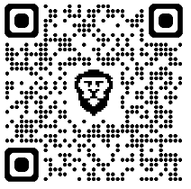
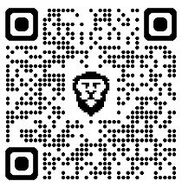
Obrigada!
Perguntas são bem-vindas
Artigo
Artefato
AUTOR DE CONTATO
Anna Luiza Gomes
annaluiza.aluno@unipampa.edu.br
AI Horizon Labs · UNIPAMPA · PPGES
QR Code
do artigo
QR Code
do repositório
Notes:
Deixe este slide na tela durante as perguntas. Substitua os quadrados brancos por QR Codes reais.

Slide 35
Slides reserva
Material de apoio para responder perguntas: detalhes de método, tabelas completas e provas.
Notes:
Mantenha aqui os slides que você só mostra se perguntarem.

Slide 36
02 · AVALIAÇÃO EXPERIMENTAL
Resultados
mh100k: 24833
defensedroid_a_c: 4274
defensedroid_a_k: 6002
defensedroid_a_d: 6002
XXVI SBSeg 2026 · Armação dos Búzios/RJ
Notes:
Diga em voz alta o que a plateia deve olhar no gráfico antes de explicar os eixos.

Slide 37
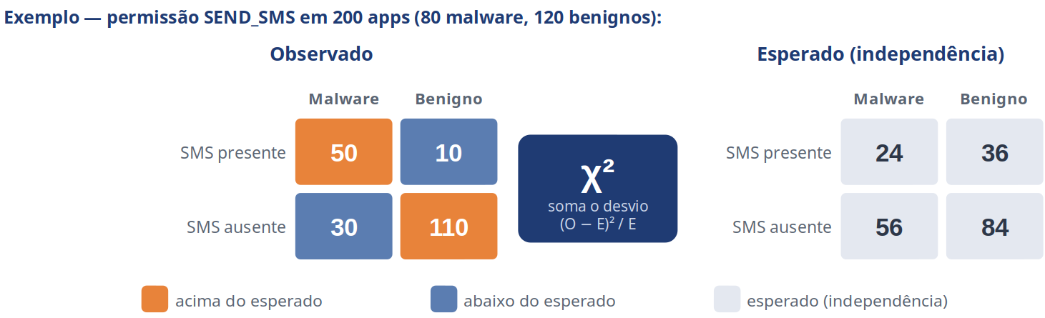
01 · SOLUÇÃO PROPOSTA
Métodos Estatísticos
Chi-Quadrado: Mede dependência entre feature e a classe.
XXVI SBSeg 2026 · Armação dos Búzios/RJ
Notes:
Contribuição e resultados devem ocupar cerca de 45% do tempo.

Slide 38
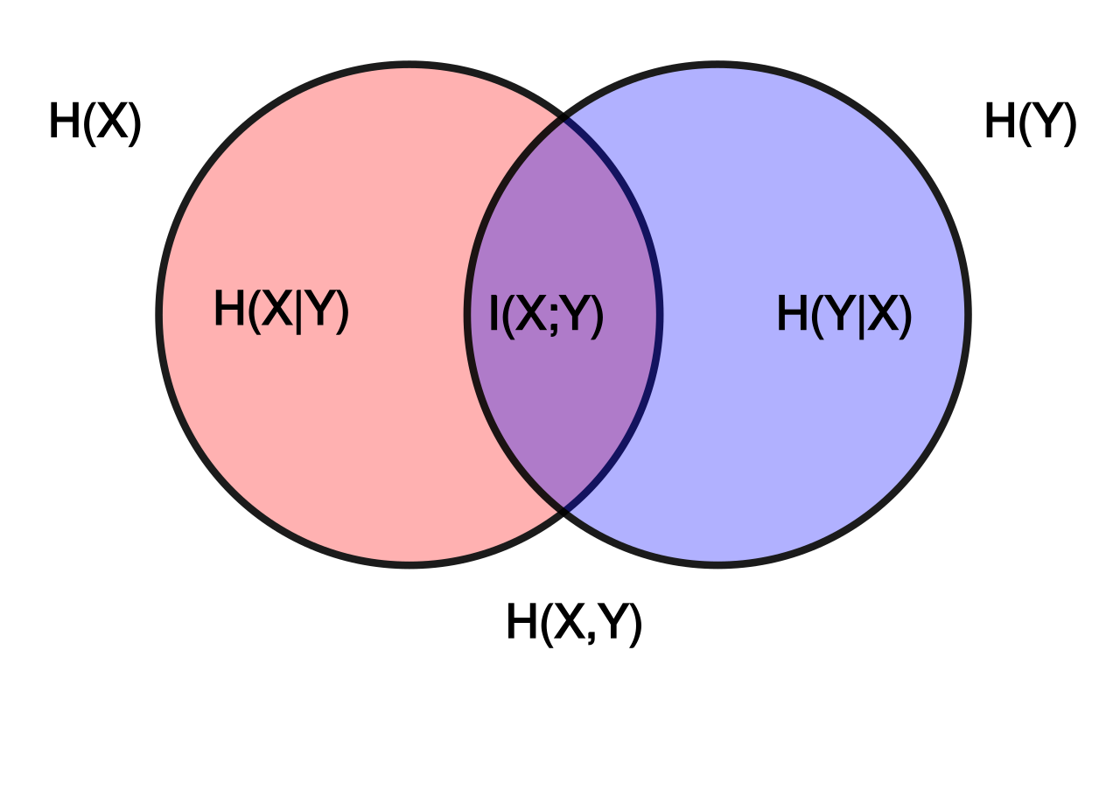
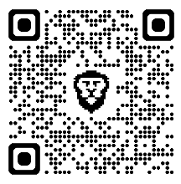
01 · SOLUÇÃO PROPOSTA
Métodos Estatísticos
Informação Mútua: Mede quanto uma feature reduz a incerteza da classe
XXVI SBSeg 2026 · Armação dos Búzios/RJ
Notes:
Contribuição e resultados devem ocupar cerca de 45% do tempo.

Slide 39
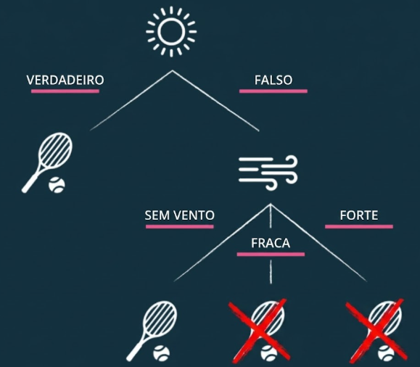
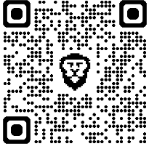
01 · SOLUÇÃO PROPOSTA
Métodos Estatísticos
Random Forest Importance:Usa um modelo real para ver importância das features
XXVI SBSeg 2026 · Armação dos Búzios/RJ
Notes:
Contribuição e resultados devem ocupar cerca de 45% do tempo.

